Slide 1
Système de
Recommandation

Slide 2


Slide 3







Slide 4
Notes:
Augmenter le chiffre d’affaire, que ce soit en proposant des produits à l’utilisateur, ou en proposant des vidéos ou articles générant des vue et donc des revenues plubicitaire.
L’utilisateur aura alors plus de facilité à accédés à du contenu en rapport avec ses centre d’intérêts et à acheter ce qu’il recherche.
Tout cela va améliorer l’experience utilisateur.
Et my content l’a bien comprit d’où cette mission, et pour la mener à bien, nous somme passé par plusieurs étapes qui seront notre plan.

Slide 5
Plan
01
Analyse exploratoire
02
03
04
Content-Based Filtering
Collaborative Filtering
Azure Fonction
05
Streamlit
06
Conclusion

Slide 6
01
Analyse exploratoire

Slide 7


Analyse exploratoire

Slide 8



Analyse exploratoire
clicks.zip
articles_metadata.csv
articles_embeddings.pickle

Slide 9

Analyse exploratoire
clicks_df
articles_metadata.csv

Slide 10
02
Content-Based Filtering

Slide 11



Content-Based Filtering

Slide 12

Content-Based Filtering
articles
auteurs
catégories
nombre de mots
cosine_similarity

Slide 13
03
Collaborative Filtering

Slide 14
Collaborative Filtering

Slide 15
Collaborative Filtering

Slide 16



Collaborative Filtering
Content-Based Filtering
Explicite
Implicite

Slide 17
Test du modèle
33%

Slide 18
04
Azure Fonction

Slide 19


Azure Fonction

Slide 20

Azure Fonction

Slide 21
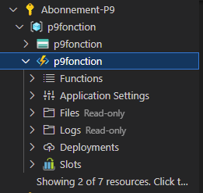
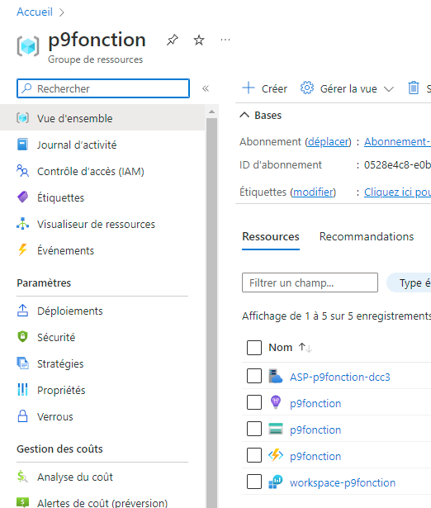
Azure Fonction

Slide 22


Azure Fonction
pre-procesing
modele
user_id
article_id
recommandation

Slide 23


Azure Fonction
Site journalistique
article_id
article_id recommandé
enregistrement
prédiction
article_id recommandé

Slide 24
05
Streamlit

Slide 25
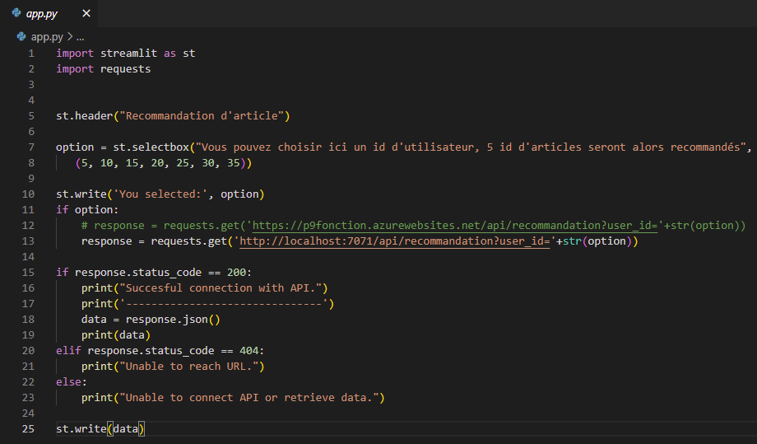

Streamlit

Slide 26
06
Conclusion

